Slide 1
분산 버전 관리 도구: Git GitHub를 이용한 협업
Hyunchan, Park
http://oslab.chonbuk.ac.kr
Division of Computer Science and Engineering
Chonbuk National University

Slide 2
학습 내용
GitHub를 이용한 협업
팀 실습 2
팀플레이 v0.1: Prototype
팀 실습 2

Slide 3
GitHub를 이용한 협업

Slide 4
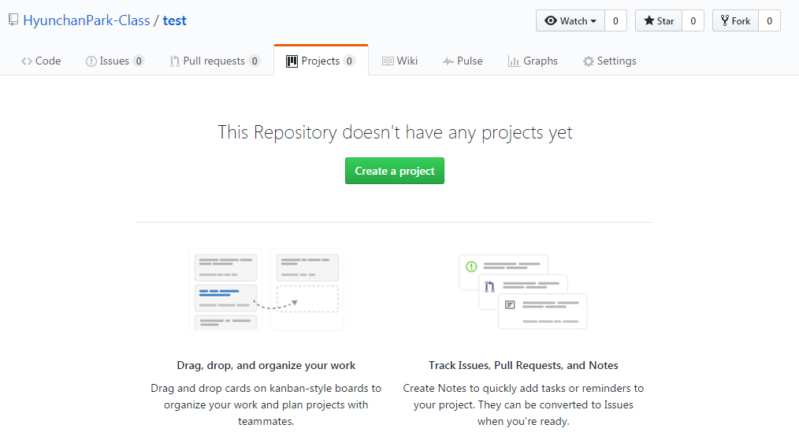
프로젝트 생성

Slide 5
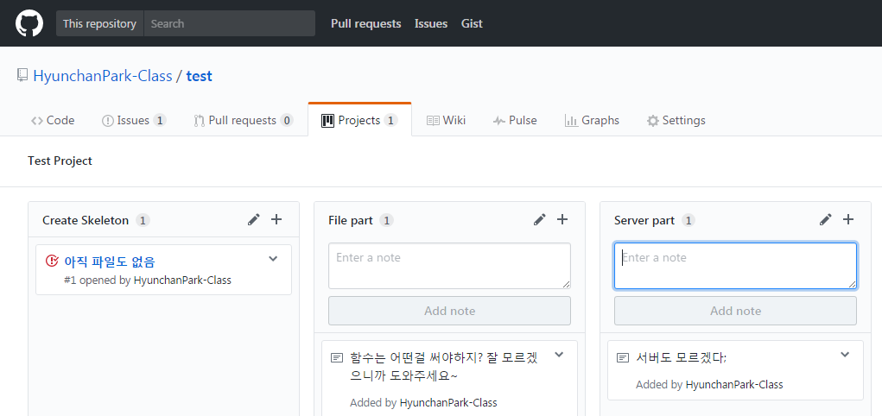
프로젝트 활용

Slide 6
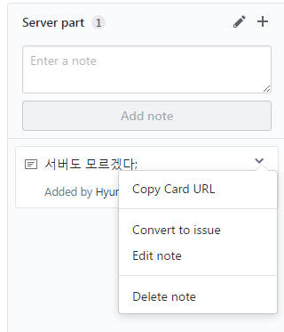
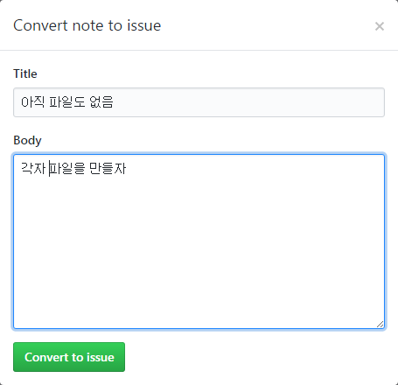
프로젝트 활용

Slide 7
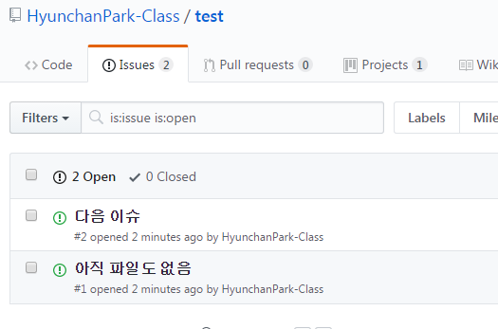
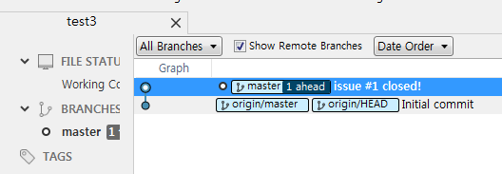
이슈 관리

Slide 8
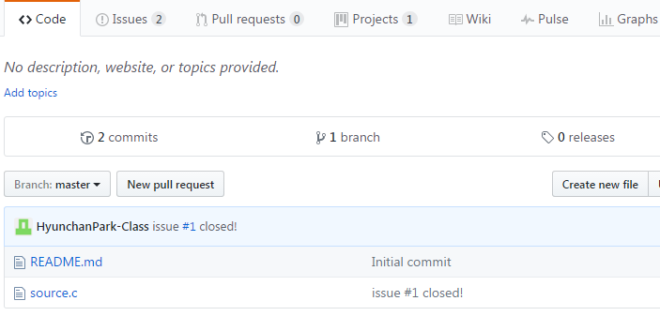
이슈 관리
Commit, push 후 commits 화면에서 이슈 번호 링크됨

Slide 9
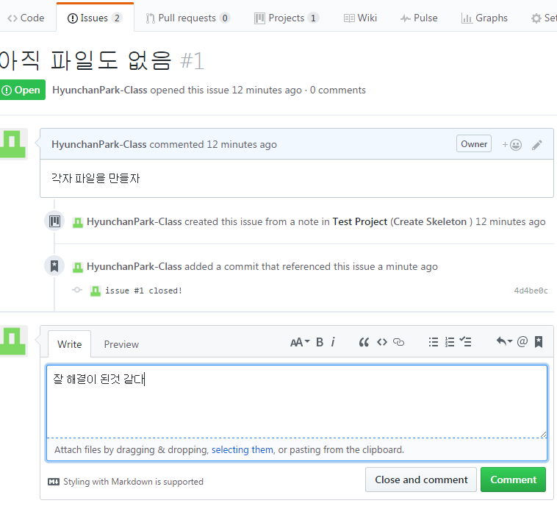
이슈 관리

Slide 10
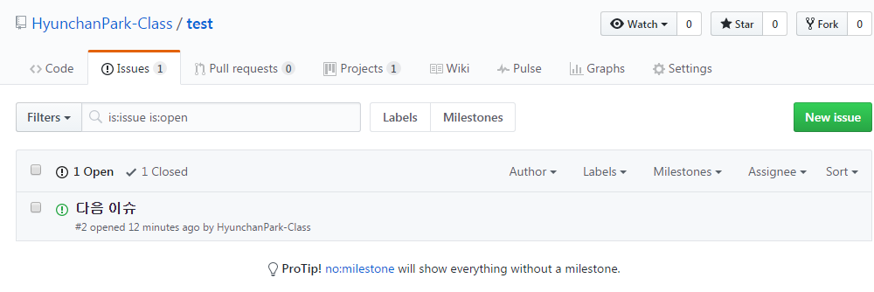
이슈 관리

Slide 11
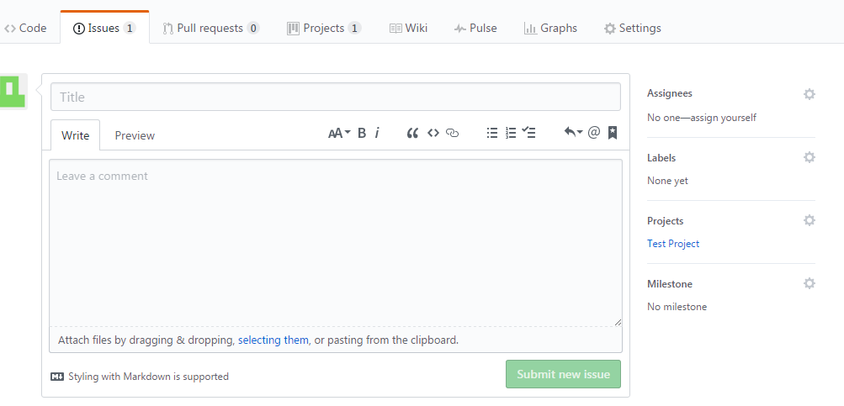
이슈 생성

Slide 12
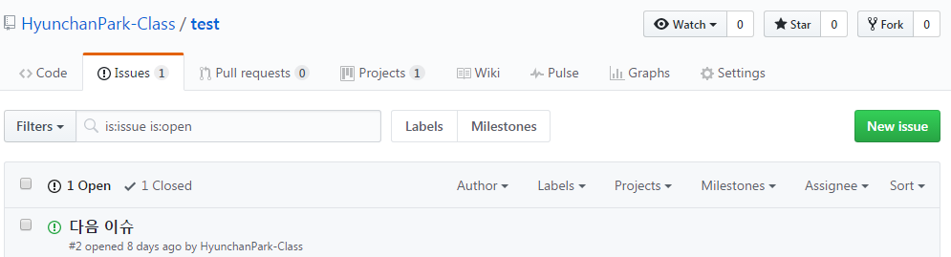
마일스톤 생성

Slide 13
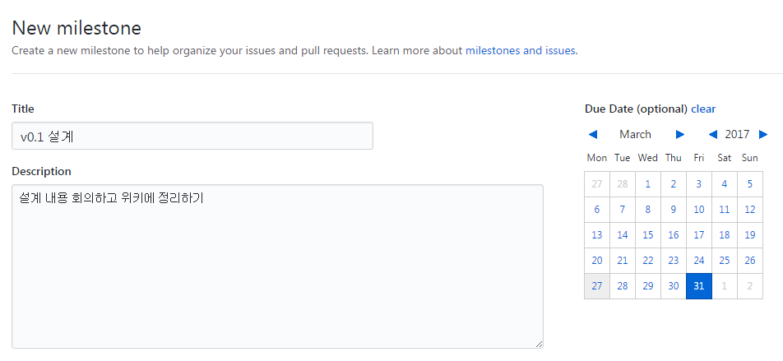
마일스톤 생성

Slide 14
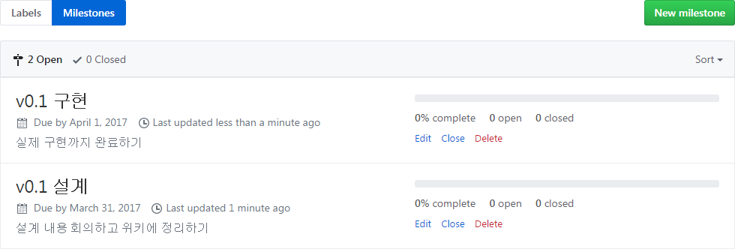
마일스톤 생성

Slide 15
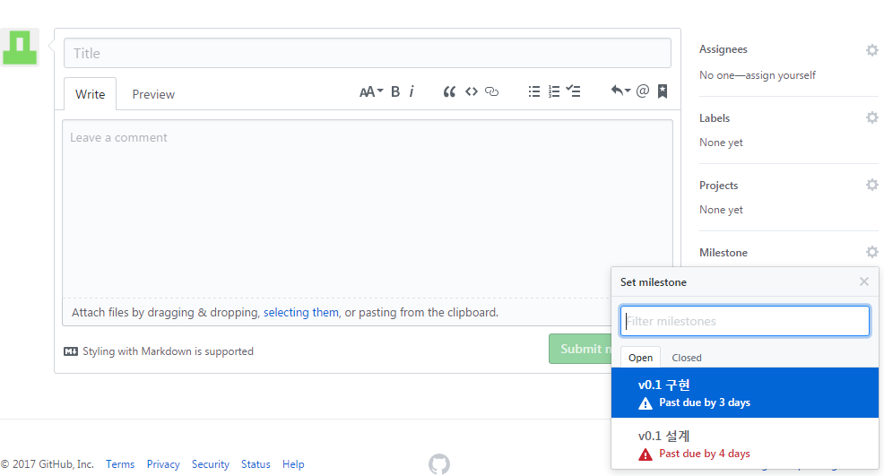
마일스톤 생성

Slide 16
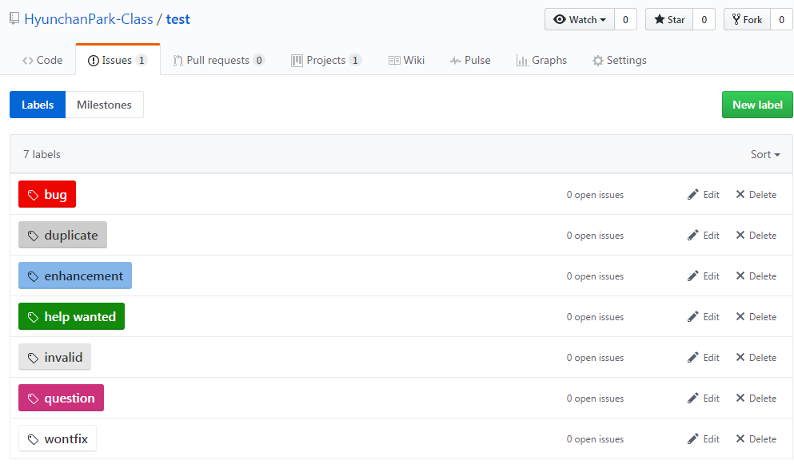
레이블 관리

Slide 17
위키 페이지
정의 및 활용
불특정 다수가 협업을 통해 내용과 구조를 수정하는 웹페이지
많은 공개 SW 프로젝트에서 Documentation 작성을 위해 사용
형식
Mark-up language 이용 (e.g. html)
Rich text editor 이용
《위키 방식: 웹 상의 빠른 협업(The Wiki Way: Quick Collaboration on the Web)》
사이트를 방문한 누구나 위키 웹사이트 내의 문서를 고치거나 새로 만들 수 있다. 이를 위해 기본적인 웹브라우저만 있으면 되며, 추가적인 확장 기능을 요구하지 않는다.
연결된 문서가 다른 문서 사이를 쉽고 직관적으로 링크할 수 있어, 관련된 주제의 연결을 돕는다.
위키는 가벼운 방문자를 위해 잘 만들어진 사이트가 아니다. 하지만, 지속적으로 웹사이트의 풍경을 변화시켜 방문자가 그 변화와 협력의 지속적인 과정에 참여하도록 한다.

Slide 18
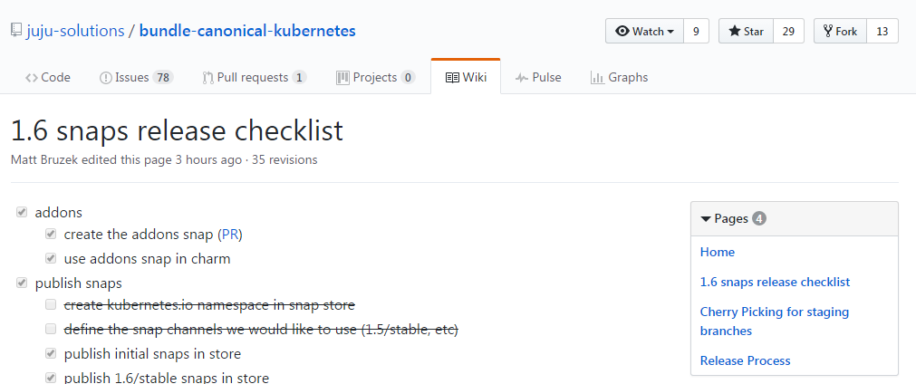
위키 페이지

Slide 19
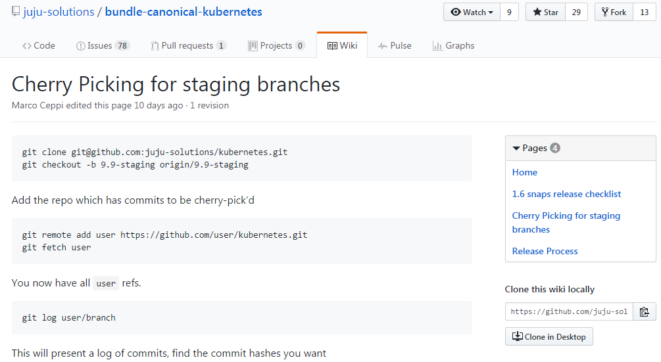
위키 페이지

Slide 20
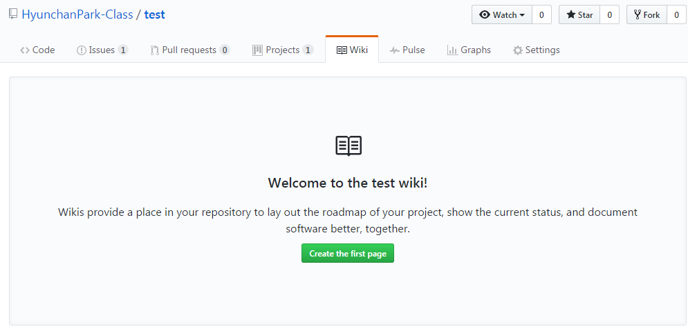
위키 페이지
GitHub 위키
Markdown 마크업언어 사용: 간단한 문법, but 표준이 없음
Readme.md : GitHub repo 에 처음 만들어지는 Markdown 파일.
프로젝트 소개 용도로 활용

Slide 21
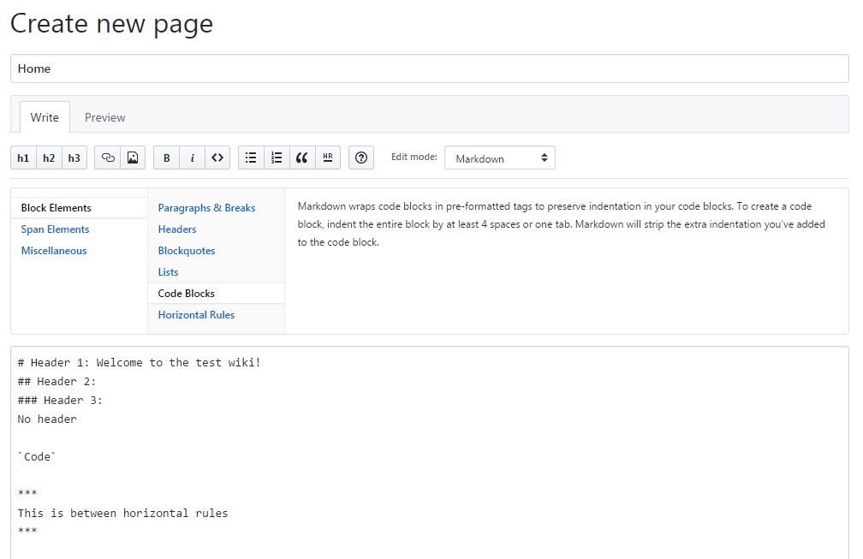
위키 페이지

Slide 22
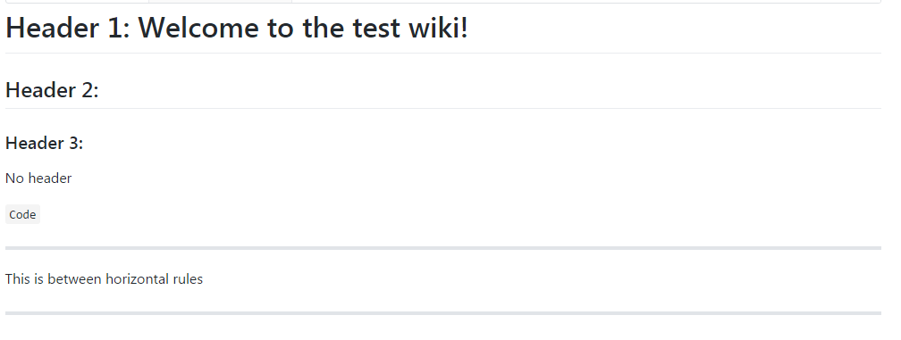
위키 페이지

Slide 23
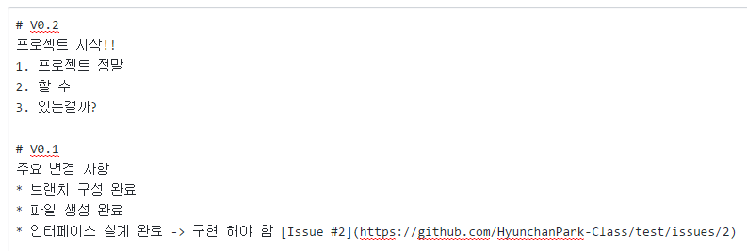
위키 페이지

Slide 24
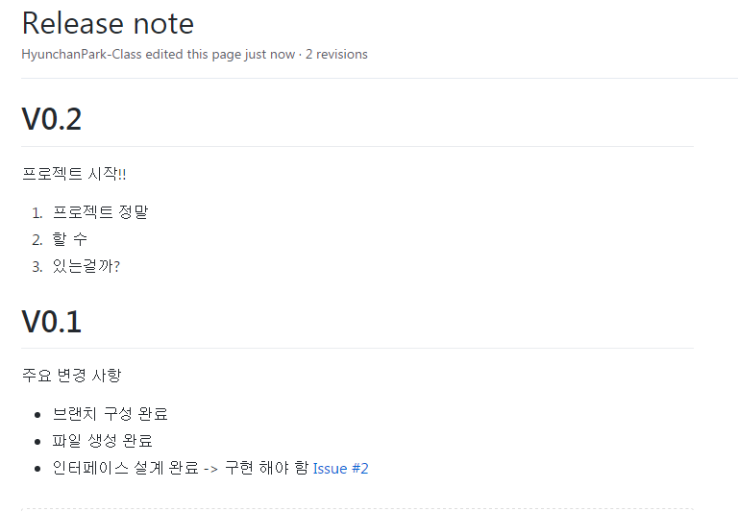
위키 페이지

Slide 25
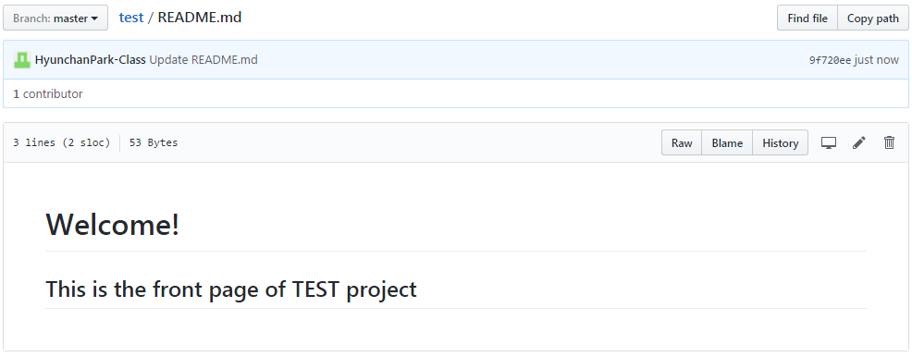
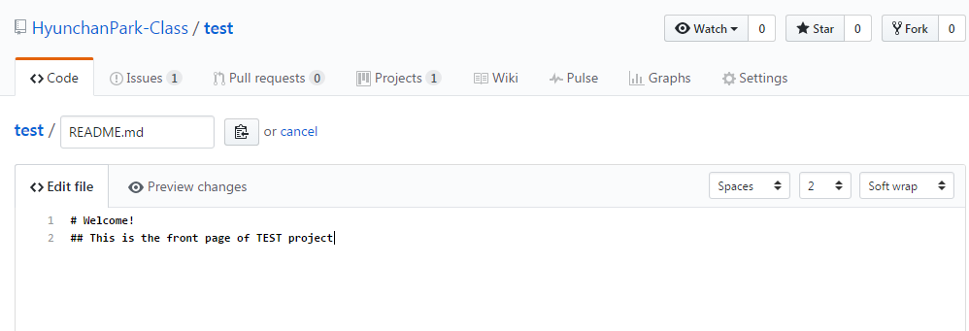
README.md 변경

